Slide 1

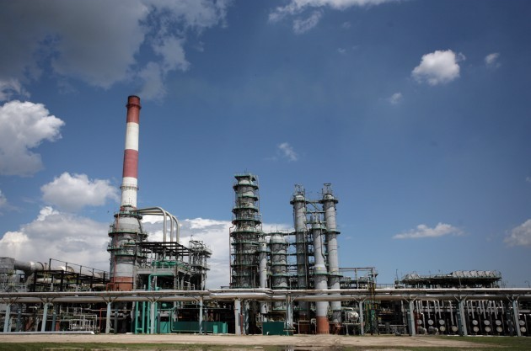
\
23 ДЕКАБРЯ 2019 ГОДА
ФЕДЕРАЛЬНАЯ СЛУЖБА ПО ЭКОЛОГИЧЕСКОМУ, ТЕХНОЛОГИЧЕСКОМУ И АТОМНОМУ НАДЗОРУ
(РОСТЕХНАДЗОР)
ОТМЕТИТ 300-ЛЕТИЕ

Slide 2

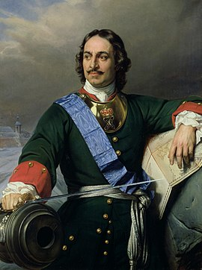
История горного и промышленного надзора в России
Создателем Службы стал Петр I, который своим Указом
10 декабря 1719 года учредил Берг-Коллегию.
Берг-Коллегия
(от нем. Berg - гора, и лат. collegium – общество)
Первоначально предметом этого надзора
была не безопасность горных работ и условий
труда горнорабочих, а соблюдение права
собственности на недра и связанных
с этим правом узаконение уплаты горной
подати, обязательная поставка золота
и серебра в казну, порядок разработки.

Slide 3

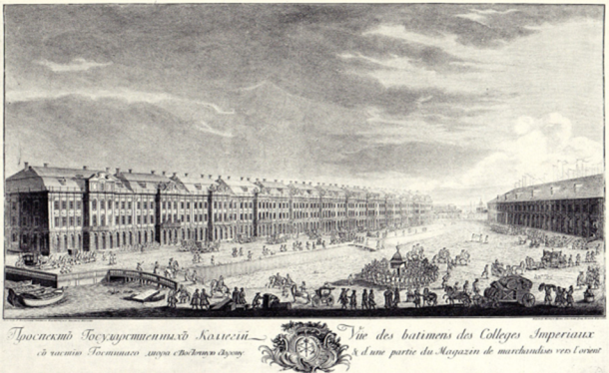
Берг-коллегия
В своей деятельности Берг-коллегия руководствовалась
Берг-привилегией и Берг-регламентом, а также именными сенатскими указами.
Вид здания 12-ти коллегий

Slide 4
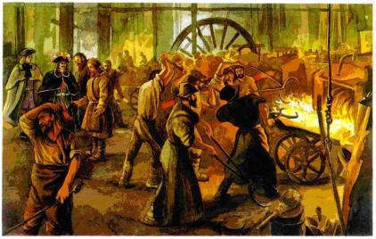
К компетенции Берг-коллегии относились вопросы:
Берг-коллегия
рассмотрения споров между промышленниками
взыскания с промышленников налогов
лабораторной экспертизы руд
осуществления карательных функций
по отношению к крестьянам
передачи казённых заводов частным
лицам и приём частных заводов в казну
управления казёнными заводами,
организация сбыта их продукции

Slide 5
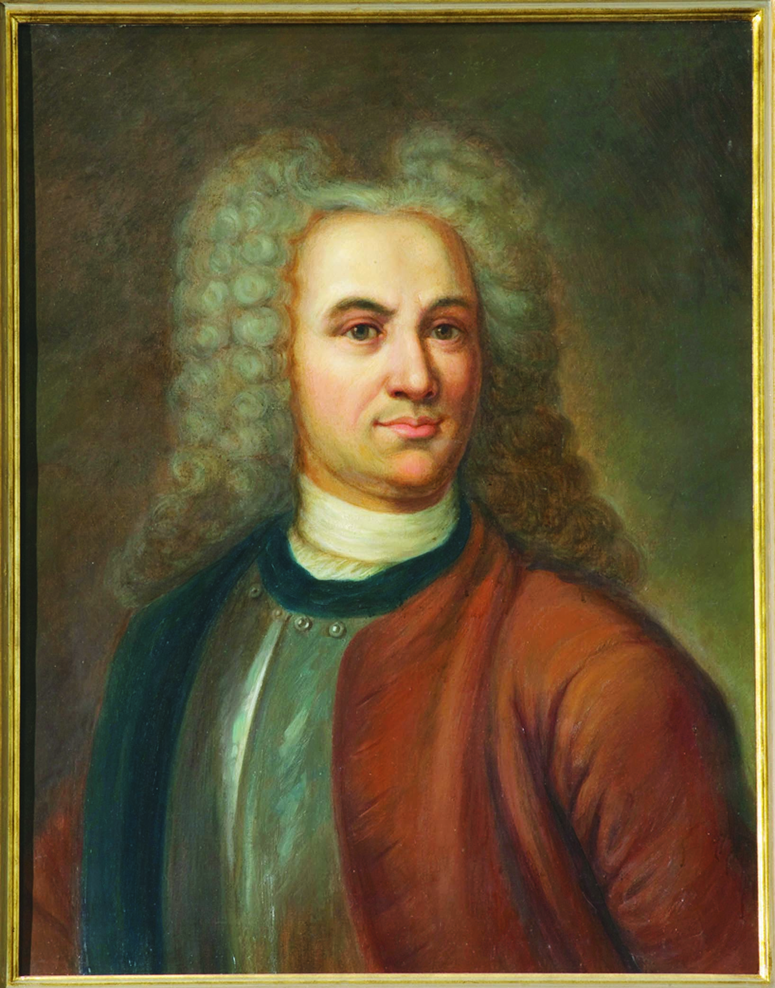
Знаменитый русский историк, горный инженер, администратор и продолжатель петровских реформ
В.Н. Татищев
Внёс выдающуюся роль в развитие горного надзора
1734 год
Подготовил Горный устав и
Наказ шахтмейстеру
(руководство по надзору за частновладельческими предприятиями)

Slide 6
ОТ БЕРГ-КОЛЛЕГИИ
ДО ГОСГОРТЕХНАДЗОРА
1804 год
Российская империя поделена на 5 горных округов – административных районов, в пределах которых концентрировались горные предприятия и во главе которых стояли берг-инспекторы.
1806 год
Утверждено Горное положение, в соответствии с которым первый горный округ с правлением в Перми включал в себя горные районы «хребта Уральского», второй с правлением в Москве – «замосковные».

Slide 7
ОТ БЕРГ-КОЛЛЕГИИ
ДО ГОСГОРТЕХНАДЗОРА
1807 год
Берг-Коллегия преобразована в Горный департамент, вошедший в состав Министерства финансов.
1818 год
Принят закон о надзоре за работами в частных рудниках и на заводах в плане (видах) их безопасности.
1861 год
Создана Горная полиция для целей надзора за безопасностью работ в шахтах и на приисках.

Slide 8
ОТ БЕРГ-КОЛЛЕГИИ
ДО ГОСГОРТЕХНАДЗОРА
1882 год
Учреждена Фабричная инспекция – государственный орган, осуществляющий надзор за исполнением рабочего законодательства (по охране труда и технической безопасности, а также, урегулирования конфликтных взаимоотношений между рабочими и предпринимателями).
1892 год
Учреждена особая Горнозаводская инспекция – безопасность ведения горных работ стала предметом специального, организованно оформившегося надзора.

Slide 9
ОТ БЕРГ-КОЛЛЕГИИ
ДО ГОСГОРТЕХНАДЗОРА
1899 год
Присутствия по горнозаводским делам объединены с присутствиями по фабричным делам.
Законом впервые определена и отнесена к компетенции надзорных органов одна из основных составных задач надзора – создание подзаконных нормативных документов.

Slide 10

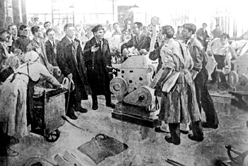
Обязанностью главного присутствия стало издание «инструкций и правил по всем предметам надзора, издание общих правил по охране жизни, здоровья и нравственности рабочих».
Вторая задача: контроль за выполнением требований указанных документов.

Slide 11
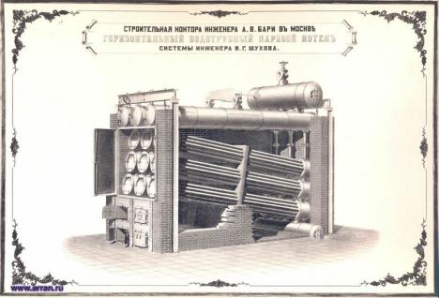
Старейший специальный надзор –
котлонадзор, как самостоятельная функция, выделенная из общего надзора за промышленной безопасностью, начал свою деятельность
также в XIX веке.
Изображение парового котла В.Г. Шухова

Slide 12
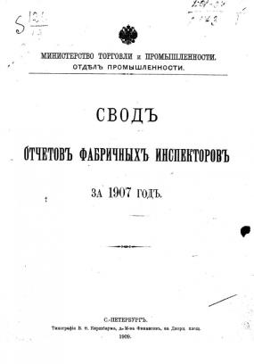

В 1894 году котлонадзор был передан Фабричной инспекции Министерства торговли и промышленности.
1907 г.
1918 г.

Slide 13

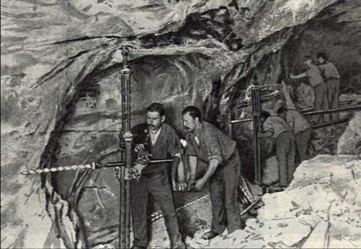
30 января 1922 года
Декретом Совнаркома в составе Главного управления горной промышленности ВСНХ было создано
Центральное управление горного надзора

Slide 14
1922 год - образована государственная горнотехническая инспекция, а на местах - окружные, губернские, районные и участковые инспекции, которые выполняли функцию котлонадзора.
1947 год - образовано Главное управление горного надзора при Совете Министров СССР.
1954 год - горный надзор получил статус государственного, начался процесс организованного объединения различных видов надзора на базе исторической и территориальной совместимости.

Slide 15
1954 год - образован Комитет по надзору за безопасным ведением работ в промышленности и горному надзору при Совете Министров СССР (Госгортехнадзор СССР) на базе:
Главного управления горного надзора министерства геологии и охраны недр
Главной государственной инспекции котлонадзора Министерства электростанций
Государственной технической инспекции Министерства нефтяной промышленности СССР

Slide 16
1958 год
Госгортехнадзор СССР ликвидирован, а его функции
переданы республиканским комитетам и инспекциям
1968 год
Госгортехнадзор СССР возрождён
1989 год
Госгортехнадзор СССР объединен с Госатомнадзором СССР
менее двух лет функционировал как Госгоратомнадзор СССР

Slide 17
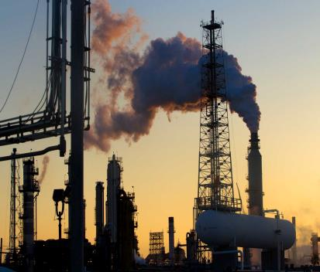
Федеральный горный и промышленный надзор России
В 90-е годы переход к рыночным принципам хозяйствования, появление новых форм и видов собственности, физическое и моральное старение оборудования привели к росту числа крупных аварий с тяжелыми социальными и экономическими последствиями
Ноябрь 1990 года
Госгортехнадзор РСФСР
вновь стал самостоятельным.
1992 год - Госгортехнадзор России

Slide 18
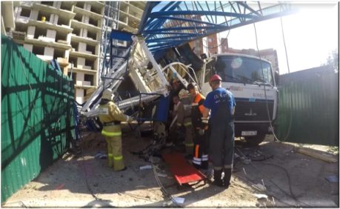
Сегодня Ростехнадзор - Федеральная служба, осуществляющая функции по принятию нормативных правовых актов, контролю и надзору в области:
безопасного ведения работ, связанных с пользованием недрами,
охраны недр, промышленной безопасности, безопасности при использовании атомной энергии, безопасности электрических
и тепловых установок и сетей, безопасности гидротехнических
сооружений, безопасности
производства, хранения и
применения взрывчатых материалов, о назначения, а также специальные функции в области
государственной безопасности
в указанной сфере.

Slide 19
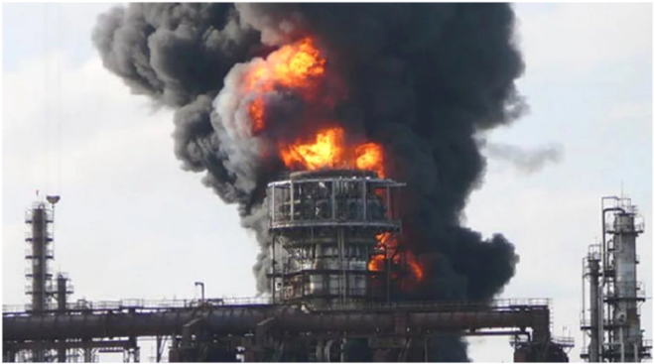
За прошедшие годы службой накоплен большой опыт предотвращения аварий на промышленных предприятиях, электростанциях, объектах инфраструктуры.

Slide 20
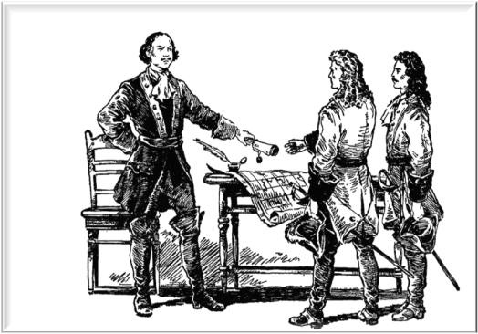

За 300-летнюю историю технического надзора не раз менялось название службы, сменилось не одно поколение работников, но со времен Петра Великого неизменной остается основная цель и задача Ростехнадзора - служение интересам государства.

Slide 21
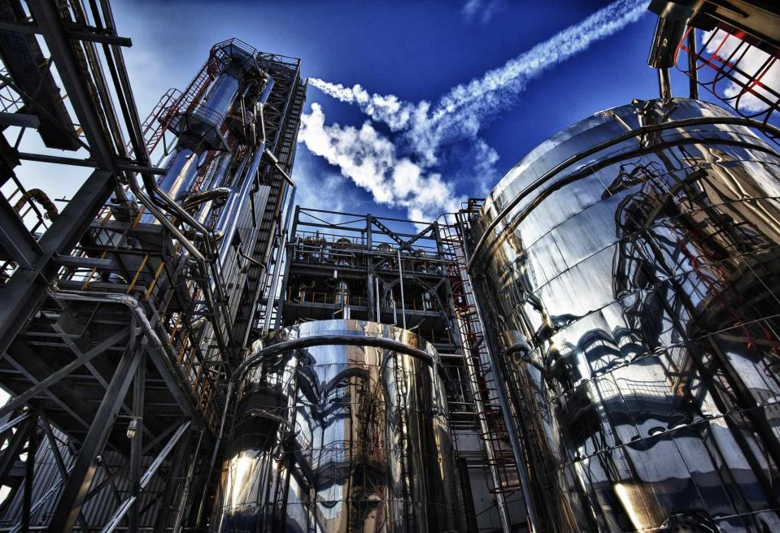
БЛАГОДАРЮ ЗА ВНИМАНИЕ!

